Slide 1

PROFISSÕES

Slide 2
CURSO
Técnico Integrado em Manutenção e Suporte em Informática
ANO
3ª Série
DISCIPLINA
Inglês I
DOCENTE
Cristiane de Brito Cruz
DISCENTES
Andre Gustavo da Silva, Artur Gustavo da Silva, Francisco Soares Serafim Junior, Kleylton Avelino da Silva, Maria Eduarda de Carvalho Mélo e Paulo Guilherme Silva de Araújo

Slide 3

LÍNGUA INGLESA
Inglês é a língua mais falada em todo mundo;
É o idioma mais utilizado em âmbitos políticos e diplomáticos;
A língua inglesa é considerada por muitos a mais falada em todo mundo, no sentido de que muitos países têm uma parcela da população que dominam essa linguagem.

Slide 4

PAÍSES QUE FALAM INGLÊS
O inglês falado em vários países varia muito. Há o inglês britânico, o norte-americano, o australiano, o sul-africano, o neozelandês e suas sub-variedades. Há também dialetos que variam do inglês crioulo ao inglês padrão sendo falados em países como Filipina, Jamaica e Nigéria.

Slide 5

10 PROFISSÕES QUE EXIGEM FLUÊNCIA EM INGLÊS
Engenharia;
Área da Tecnologia da Informação;
Administração
Marketing
Comunicação
Turismo
Comercio exterior
Finanças
Relações públicas
Ciências

Slide 6

PROFISSÕES

Slide 7



PROFISSÃO | TRADUÇÃO
Advogado | Lawyer
Aeromoça / Comissária de bordo | Air hostess/ Stewardess
Agente de viagem | Travel agent
Analista de Sistemas | Systems Analyst
Arquiteto | Architect
Artista plástico, Pintor | Artist
Atleta | Athlete
Ator | Actor
Atriz | Actress

Slide 8


Balconista ou caixa de supermercado | Grocery clerk
Bancário | Banker
Biólogo | Biologist
Bibliotecário | Librarian
Bombeiro | Fireman
Cabeleireiro | Hairdresser
Caixa | Cashier
Cantor | Singer
Carpinteiro | Carpenter (male)
Carteiro | Postman, Mailman, Mail carrier
Chefe de cozinha | Chef
Cientista | Scientist
Comissária de vôo, Aeromoça | Flight attendant
Comissário de bordo | Steward
Consultor | Consultant

Slide 9


Estudante | Student
Executivo | Executive
Farmacêutico | Pharmacist
Faxineiro | Cleaner
Fazendeiro | Farmer
Fisioterapeuta | Physical Therapist / Physiotherapist
Florista | Florist
Fotógrafo | Photographer
Garçom | Waiter
Garçonete | Waitress
Gerente | Manager
Guia | Guid

Slide 10



Jogador | Player
Jornalista | Journalist
Juiz | Judge
Leiteiro | Milkman
Lixeiro | Garbage Collector / Garbageman
Locutor | Broadcaster
Médico | Physician / Doctor
Músico | Musician
Maquiador | Makeup Artist
Marinheiro | Mariner
Mecânico | Mechanic
Motorista | Driver

Slide 11


I’m a doctor.
I am an engineer.

Slide 12
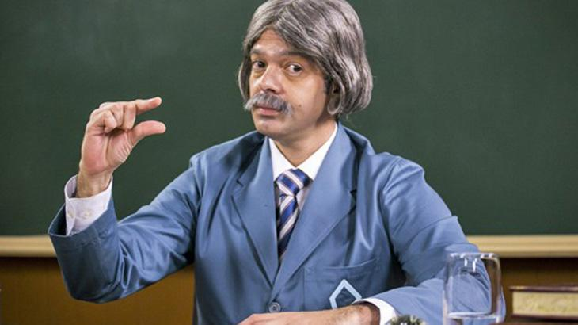

I am a teacher.
I'm a mechanic.

Slide 13
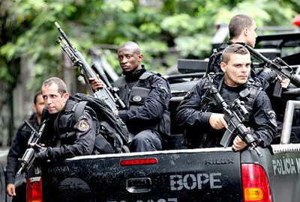

I'm a cop.
I'm a programmer.

Slide 14

REFERÊNCIAS
https://www.culturainglesacuritiba.com.br/historia-lingua-inglesa/
http://www.inglesonline.com.br/paises-que-falam-ingles/
https://www.catho.com.br/educacao/blog/10-carreiras-das-quais-saber-ingles-e-fundamental/
https://www.englishexperts.com.br/forum/lista-de-profissoes-em-ingles-com-traducao-t6437.html

